Slide 1
活动四
观赏故事、分享感受

Slide 2
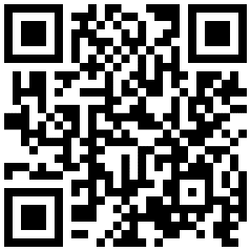
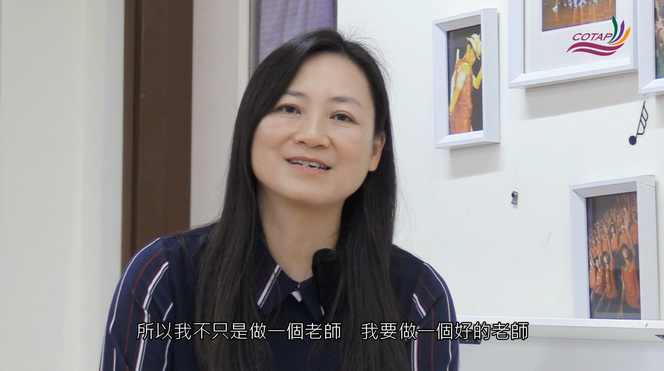
廖月明老师的故事

Slide 3
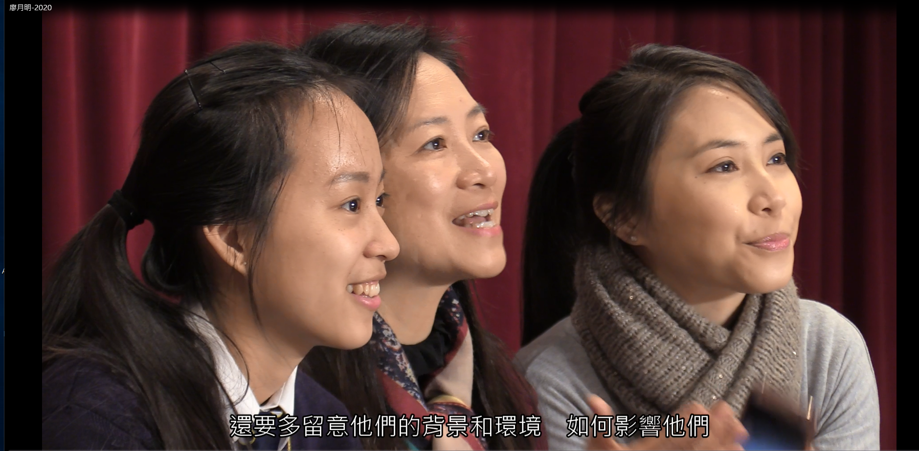
廖老师故事展现的是香港教师专业标准参照 的哪一个角色? 理由何在?
关爱学生的育才者 启发学生的共建者 敬业乐群的典范
Caring Cultivators
Inspirational Co-constructors
Committed Role Models

Slide 4
观后感 : 结伴交流
2. 您对哪些内容，最有感觉?
3. 您从这个故事，有甚么启发或得著?
4. 这个故事，似曾相识吗? 在您求学时期或 教学生涯，有类似的教师/故事吗?

